Slide 1
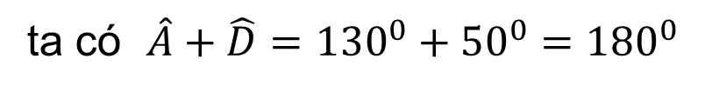
Kiểm tra bài cũ:
Tứ giác sau là hình gì?
B
A
B
A
ta có $\hat{A}+\hat{D}={130}^{0}+{50}^{0}={180}^{0}$
130⁰
130⁰
=> AB // CD
=> ABCD là hình thang
H. thang
H. Thang cân
50⁰
50⁰
50⁰
D
C
C
D
A
B
130⁰
50⁰
Hình gì?
50⁰
D
C

Slide 2
I/ Định nghĩa
Hình bình hành là tứ giác có các cạnh đối song song
A
B
D
C
Tứ giác ABCD là hình bình hành

Slide 3
I/ Định nghĩa
Chọn đúng sai
1) Hình bình hành được xem là hình thang
Đ
2) Hình thang được xem là hình bình hành
S
Đáp án

Slide 4
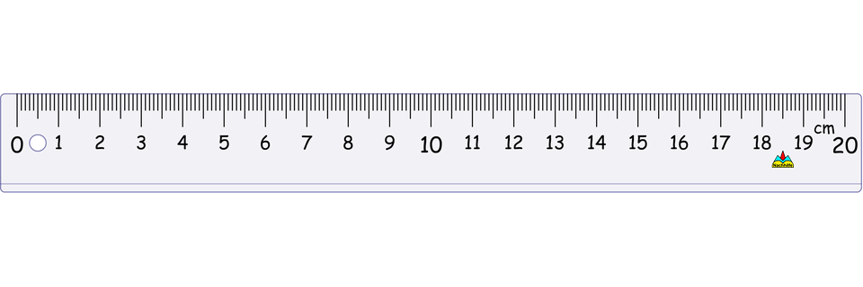
II/ Tính chất
Với hình bình hành vừa vẽ, hãy đo dộ dài các cạnh và số đo các góc.
A
B
D
C

Slide 5
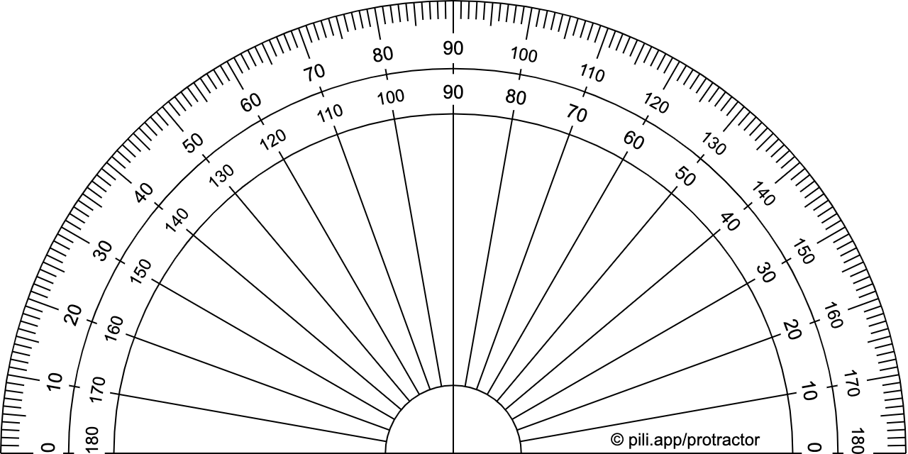
II/ Tính chất
Với hình bình hành vừa vẽ, hãy đo dộ dài các cạnh và số đo các góc.
A
B
D
C

Slide 6

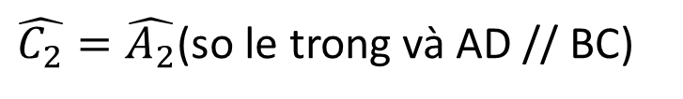
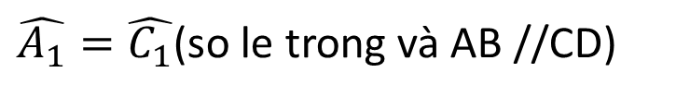
II/ Tính chất
Với hình bình hành vừa vẽ, hãy đo dộ dài các cạnh và số đo các góc.
Cạnh : AB=DC và AD = BC
A
B
góc: $\hat{A}=\hat{C }và \hat{B}=\hat{D}$
2
1
Chứng minh:
∆ABC và ∆CDA có
AC cạnh chung
O
$\hat{A_{1}}=\hat{C_{1}}$(so le trong và AB //CD)
D
1
2
C
$\hat{C_{2}}=\hat{A_{2}}$(so le trong và AD // BC)
Có nhận xét gì về hai đường chéo
=>∆ABC = ∆CDA
Đường chéo: O là trung điểm của AC và BD

Slide 7
II/ Tính chất
Nêu các tính chất của hình bình hành sau.
M
N
I
Q
P

Slide 8
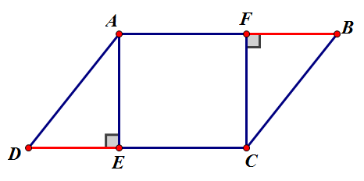


II/ Tính chất
Cho hình vẽ sau với giả thiết ABCD là HBH. Chứng minh : DE = BF
AD=BC
$$\hat{D}=\hat{B}$$
Xét ΔADE vuông tại E và ΔCBF vuông tại F
Có:
AD=BC
$$\hat{D}=\hat{B}$$
(ABCD là HBH)
ΔADE =ΔCBF (ch-gn)
DE=BF

Slide 9
III/ Dấu hiệu nhận biết
1. Tứ giác có các cạnh đối song song là HBH
2. Tứ giác có các cạnh đối bằng nhau là HBH
3. Tứ giác có 2 cạnh đối song song và bằng nhau là HBH
4. Tứ giác có các góc đối bằng nhau là HBH
5. Tứ giác có 2 đường chéo cắt nhau tại trung điểm của mỗi đường là HBH

Slide 10
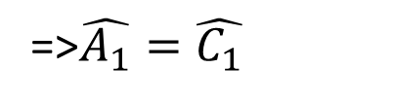
III/ Dấu hiệu nhận biết
Hướng dẫn chứng minh dấu hiệu 2:
Tứ giác có các cạnh đối bằng nhau là HBH
∆ABC = ∆CDA(c.c.c.)
A
B
=>$\hat{A_{1}}=\hat{C_{1}}$
2
1
Mà 2 góc này ở vị trí so le trong
=>AB//DC
1
2
D
C
Tương tự =>AD//BC

Slide 11
III/ Dấu hiệu nhận biết
1. Tứ giác có các cạnh đối song song là HBH
2. Tứ giác có các cạnh đối bằng nhau là HBH
3. Tứ giác có 2 cạnh đối song song và bằng nhau là HBH
4. Tứ giác có các góc đối bằng nhau là HBH
5. Tứ giác có 2 đường chéo cắt nhau tại trung điểm của mỗi đường là HBH

Slide 12
III/ Dấu hiệu nhận biết
E
I
B
F
75⁰
N
A
C
110⁰
H
K
70⁰
D
G
M
a)
b)
c)
S
U
V
P
O
R
100⁰
80⁰
X
Y
Q
e)
d)

Slide 13
III/ Dấu hiệu nhận biết
B
Trình bày :
Xét tứ giác ABCD có
AB=DC
AD=BC
ABCD là hình bình hành
( vì tứ giác có 2 cặp cạnh đối bằng nhau)
A
C
D

Slide 14
III/ Dấu hiệu nhận biết
Học sinh tự trình bày :
E
F
H
G

Slide 15
III/ Dấu hiệu nhận biết
I
75⁰
N
Không phải hình bình hành
110⁰
K
70⁰
M

Slide 16
III/ Dấu hiệu nhận biết
S
Trình bày :
Xét tứ giác ABCD có
O là trung điểm của QS
O là trung ,điểm của PR
=> PSRQ là hình bình hành
P
O
R
Q

Slide 17
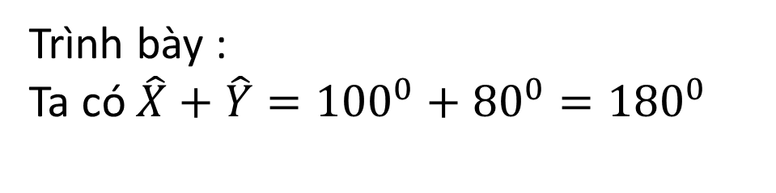
III/ Dấu hiệu nhận biết
Trình bày :
Ta có $\hat{X}+\hat{Y}={100}^{0}+{80}^{0}={180}^{0}$
V
U
Mà 2 góc này ở vị trí trong cùng phía
=> XV // YU
Xét tứ giác XYUV có
XV // YU (cmt)
XV=YU (gt)
=> XYUV là hình bình hành
100⁰
80⁰
X
Y

Slide 18
III/ Dấu hiệu nhận biết
Dựa vào 5 dấu hiệu nhận biết vừa nêu. Vậy để vẽ một hình bình hành cho nhanh và chính xác em dựa vào dấu hiệu nào để vẽ.

